Slide 1
SNS経由で入手される情報のユーザ間差異の可視化
プロジェクトマネジメントコース
矢吹研究室
1242131 吉野聡志

Slide 2
背景
世界的に人気なSNSのひとつにTwitter
アクティブユーザ数が非常に多い
利用スタイルも千差万別
ユーザのTwitterに対するニーズを明確化すれば
他のSNSとの差別化を図りやすくなるのでは？

Slide 3
目的
複数名のTwitterアカウントよりタイムラインを取得
それぞれのタイムラインを象徴する語（特徴語）を 抽出
抽出した特徴語よりワードクラウドを作成
各人の利用スタイルや関心事項と作成したワード クラウドを比較，Twitterへの顕在的・潜在的なニーズを読み取る
ユーザひとりひとりがどれだけ違った情報をTwitter上でやり取りしているかを見比べる
Notes:
特徴語とは

Slide 4
手法
Twitterアクティブユーザである5人の矢吹研究室 3年生から，Twitterに求める情報や利用スタイルを ヒアリングする
研究室で利用するPC上に仮想マシンを作成，Ubuntuをインストールする
Ubuntu上にPythonとTweepyをインストールする
上記手順を3年生の各PC上でも行い，それぞれの アカウントのタイムラインを1日分取得する

Slide 5
手法
取得したタイムラインが保存されたファイルをMeCabで解析し，頻出単語とTFを算出する
全員分の頻出単語を参照してIDFを算出し， 各単語の重み付けをする
4．で出た頻出単語のTFにIDFをかけ合わせ，TFIDFを算出，各タイムラインの特徴語と 特徴の度合いを導き出す
Notes:
MeCabはオープンソースの形態素解析エンジン
TFとは
IDFとは
TFIDFとは

Slide 6
手法
解析の対象とするツイートは全員同じ期間の ものにした（2015年10月23日19時40分00秒～2015年10月24日19時40分00秒）．

Slide 7
結果
自分
利用スタイル
タイムラインの閲覧とリツイートが多い
自分のつぶやきは少なめ
関心事項
VOCALOID「初音ミク」に関する話題やイラスト，音楽等
スポーツカーに乗る人のつぶやきや写真
PCやスマートフォン，タブレット端末などのガジェットに関する最新の情報
世界で起こる様々なニュース
Notes:
※リツイートについての説明

Slide 8
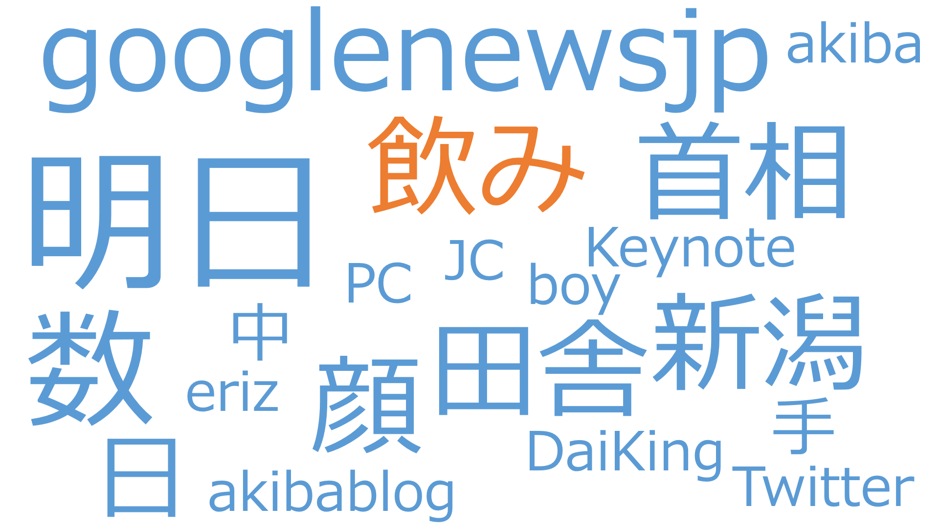
結果
Notes:
※あらかじめスライドの印刷物を先生方に配布，前スライドと比較（見比べてもらう）

Slide 9
結果
協力者A
利用スタイル
タイムラインを閲覧するのみで，自分はつぶやかない
関心事項
声優のつぶやき
マンガ家のつぶやき
コスプレの写真
キャラクターのセリフを定期的につぶやくボット（bot）
Notes:
泉

Slide 10
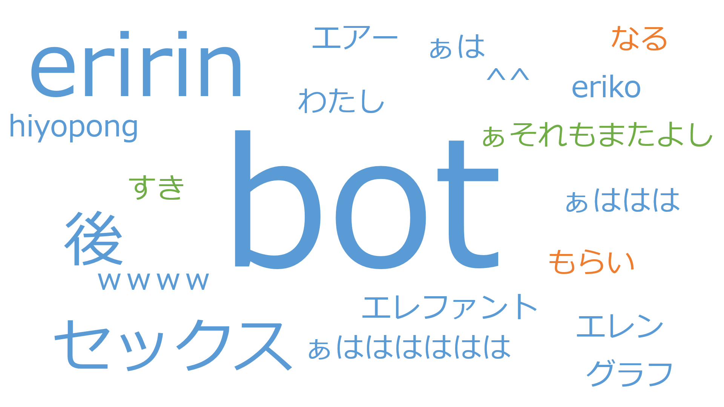
結果

Slide 11
結果
協力者B
利用スタイル
タイムラインの閲覧
関心事項
公式アカウント（ゲーム「アイドルマスター」等）の つぶやき
Notes:
板倉

Slide 12
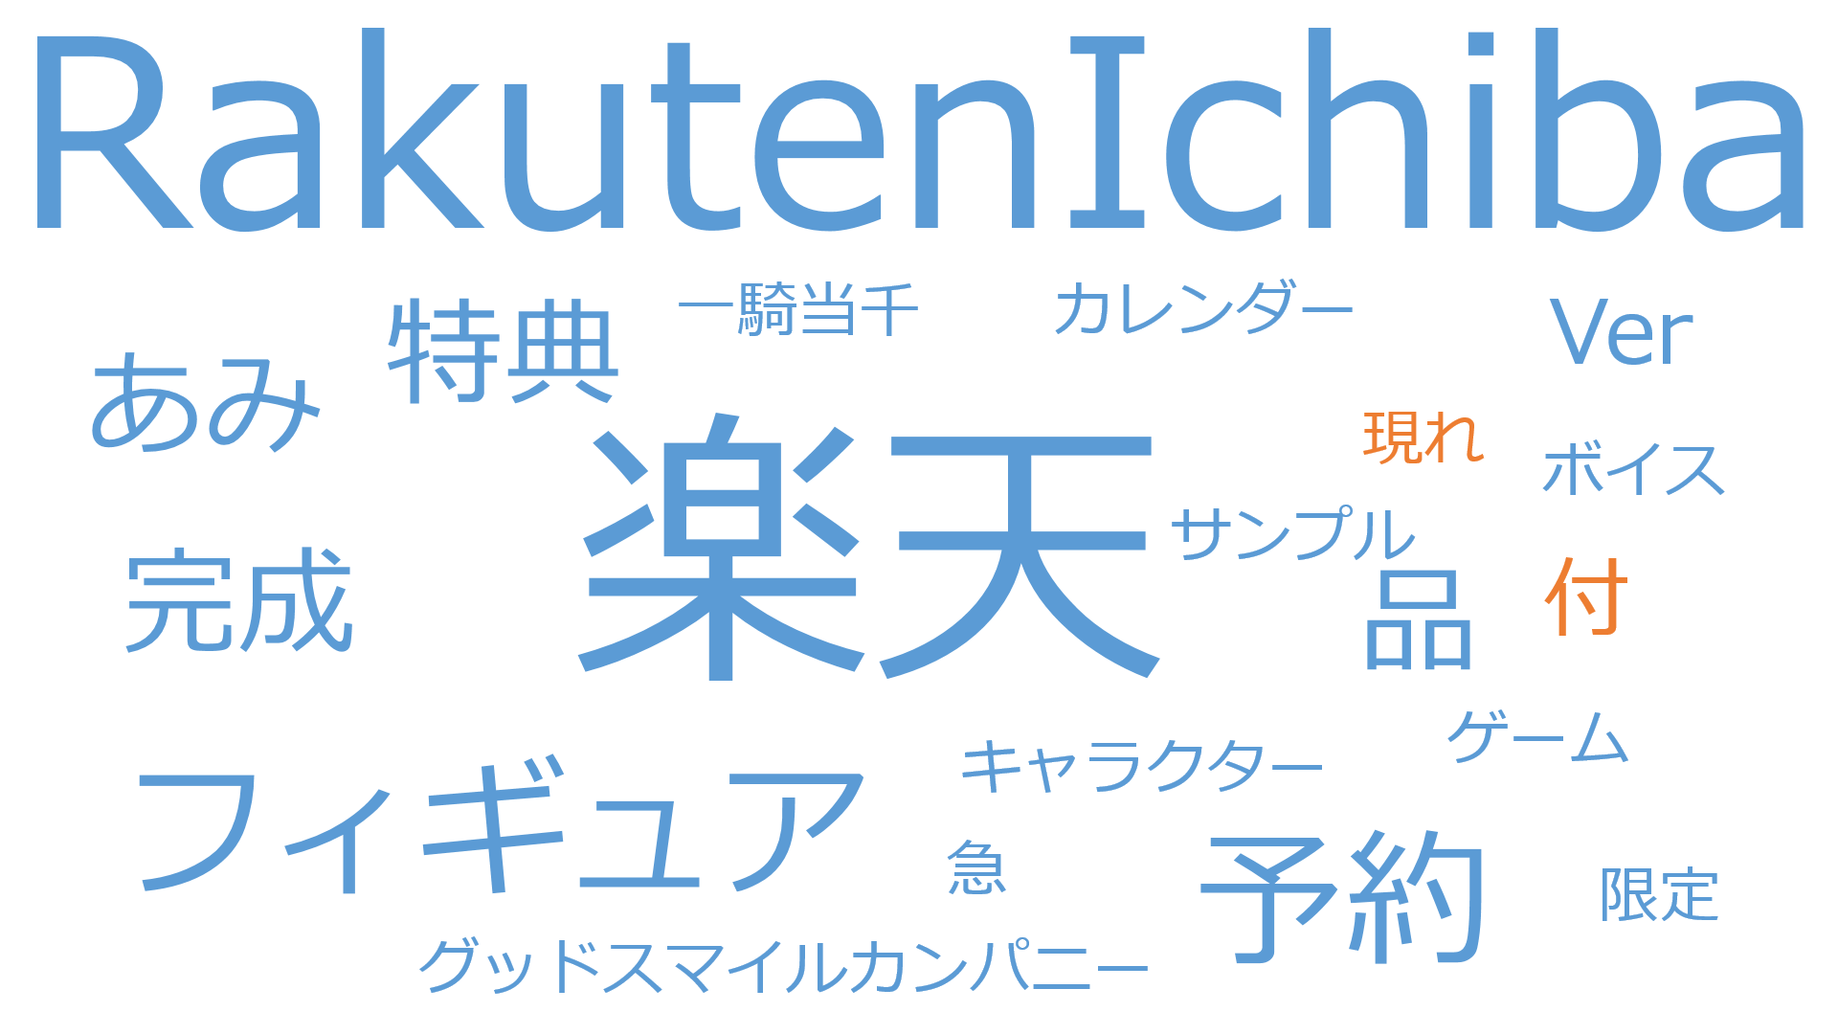
結果

Slide 13
結果
協力者C
利用スタイル
自分の思っていることや，面白い出来事をつぶやきにして発信する
関心事項
つぶやきをして共感を得られているかどうか
Notes:
川手

Slide 14
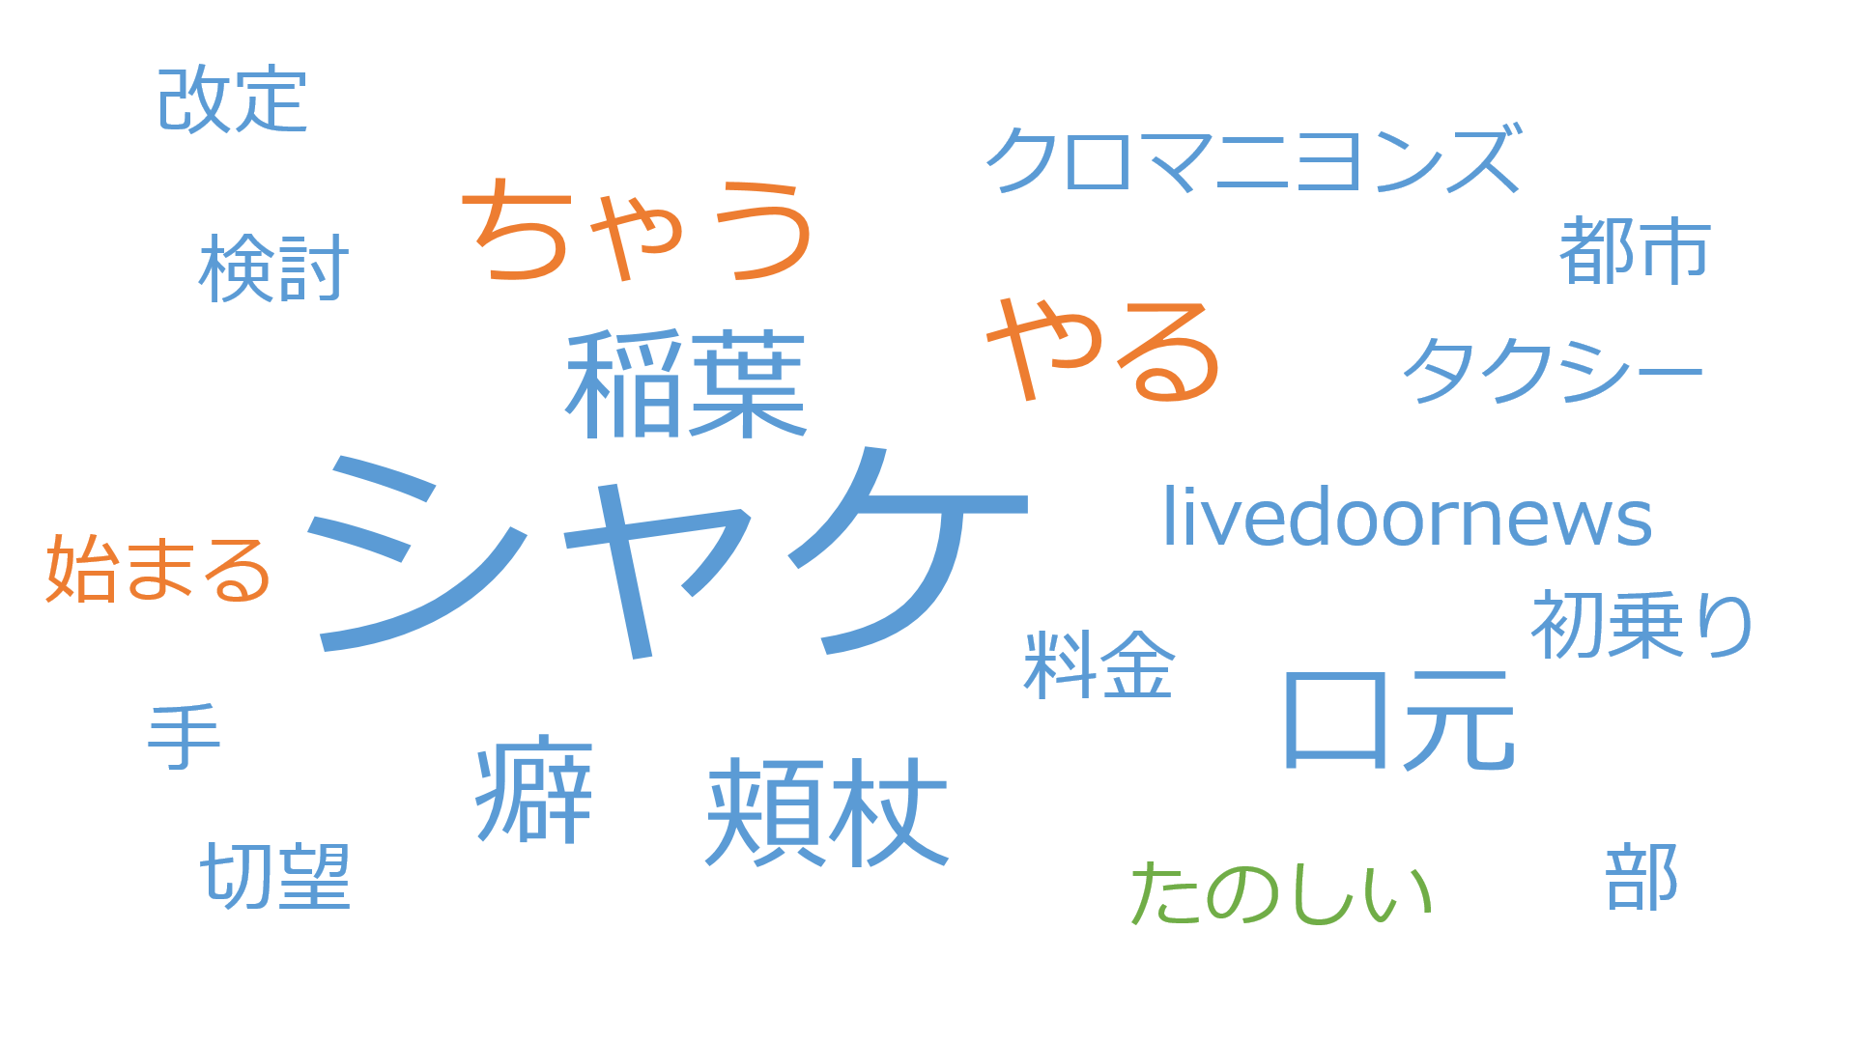
結果

Slide 15
結果
協力者D
利用スタイル
趣味に関する情報収集
フォロワーとの会話
関心事項
ゲーム（ブラウザゲーム「艦隊これくしょん」等）
イラスト
Notes:
島田

Slide 16
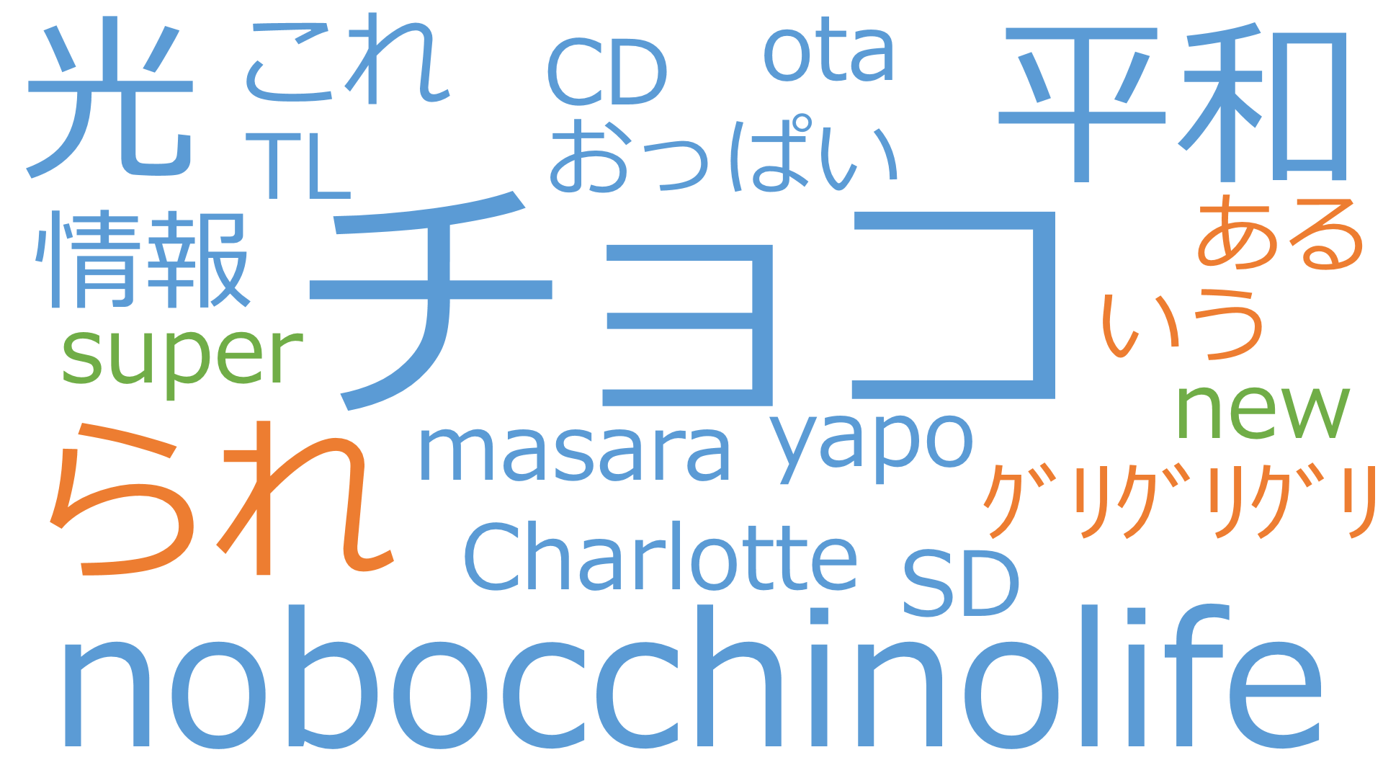
結果

Slide 17
結果
協力者E
利用スタイル
タイムラインの閲覧
画像の投稿
関心事項
ゲーム「アイドルマスター」
飯テロ画像
Notes:
下村

Slide 18
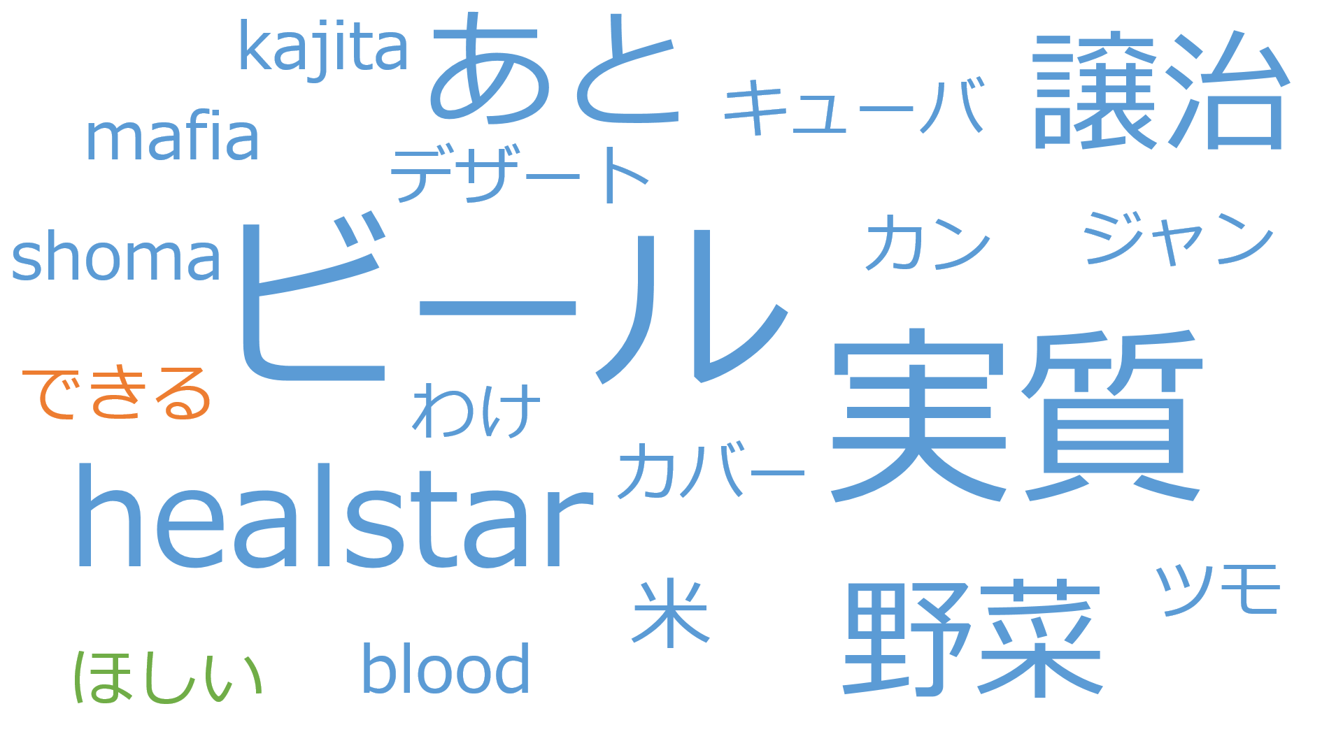
結果

Slide 19
考察と結論
どの人においても関心事項と特徴語の一致が 見られ，本研究の手法を用いてTwitterへのニーズを読み取るのは十分に可能といえる
直接的な一致がなくとも関心事項に関連する 単語もワードクラウドに現れている

Slide 20
考察と結論
全く一致しないものも多くあり，潜在的な ニーズを予測する材料になりうる． しかしユーザが他のユーザをフォローする基準は人それぞれであるため，予測の際は他の有用な情報も同時に得る必要がある．

